Slide 1

СКОРО В ШКОЛУ!

Slide 2


«Здравствуйте ребята, меня зовут Нина Федоровна. Я работаю учителем младших классов в школе и хочу рассказать вам немного о своей профессии. Ребята, вы скоро пойдете в школу, где учителя научат вас писать слова, читать, решать задачи и примеры. Профессия учителя непростая, потому что учитель должен много знать и уметь, поделиться своими знаниями с учениками. Я много читаю, постоянно должна учиться сама, узнаю что-то новое и рассказываю это на уроках, что бы детям было интересно. Я встаю рано утром, потому что уроки в школе начинаются рано. Вечером же работаю дома – проверяю тетради и готовлюсь к урокам, как ученики. Профессия учителя – это трудная, но интересная работа. Я очень люблю свою работу, и каждый день провожу в школе интересные и полезные уроки.

Slide 3
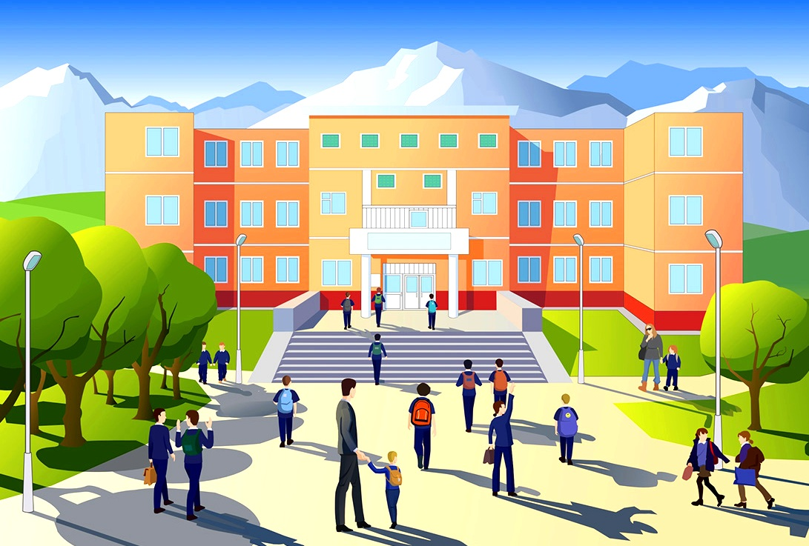
Школа

Slide 4
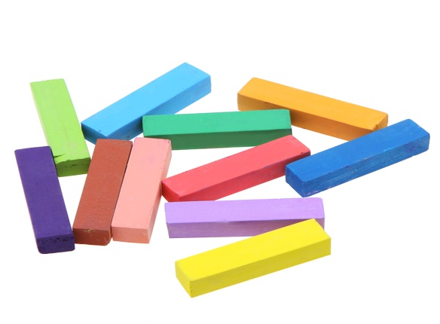
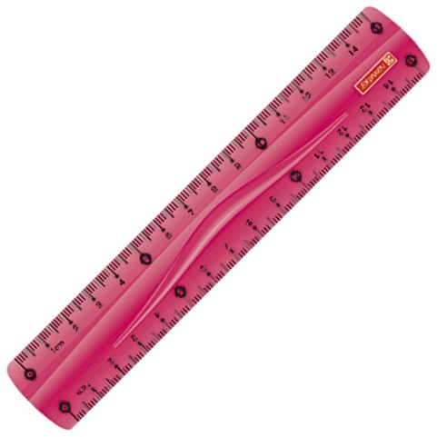
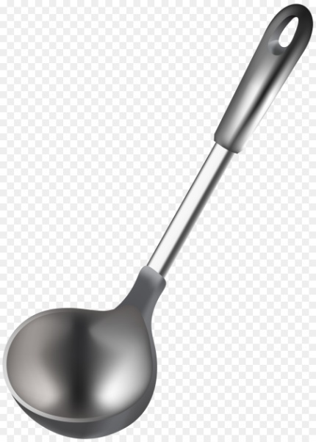
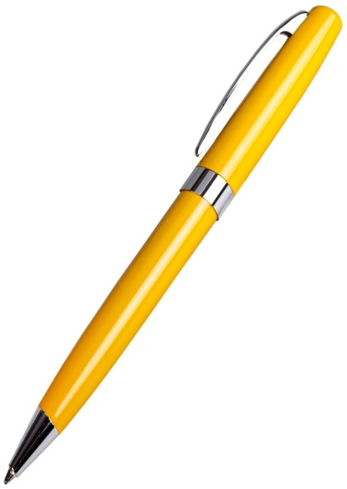
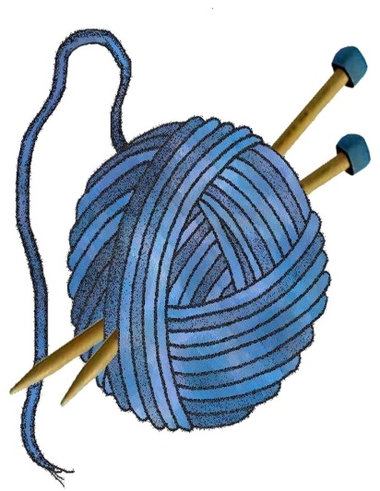
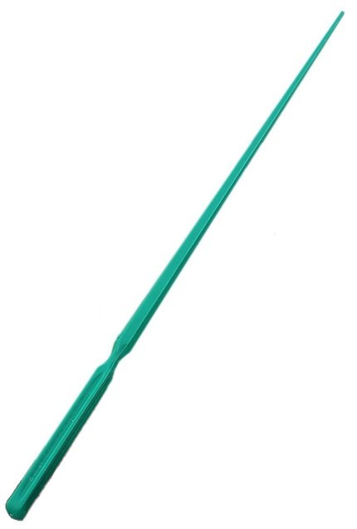
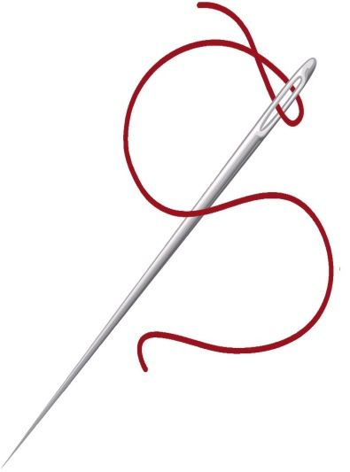
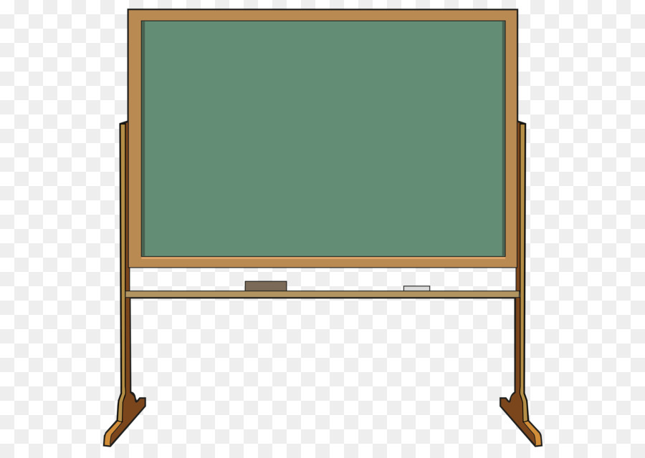
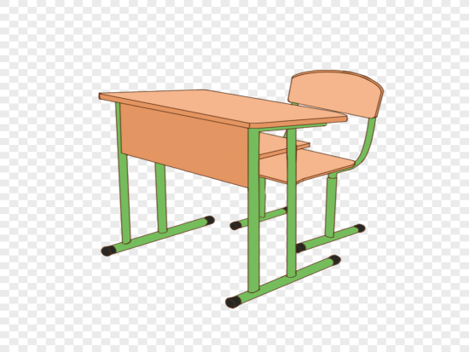
Что лишнее?

Slide 5


Школьные принадлежности

Slide 6
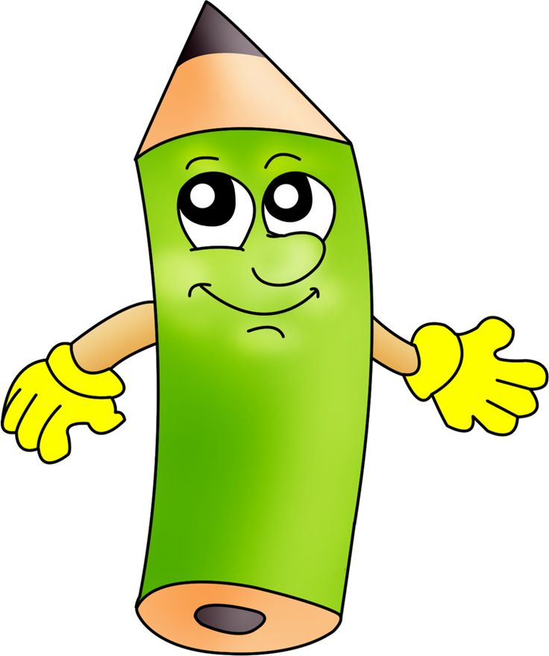
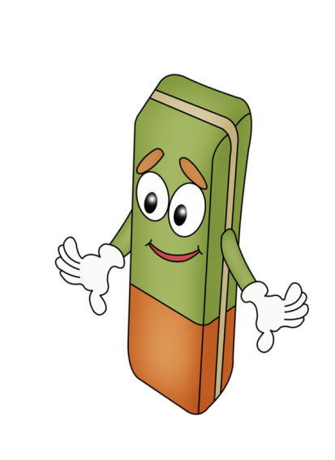
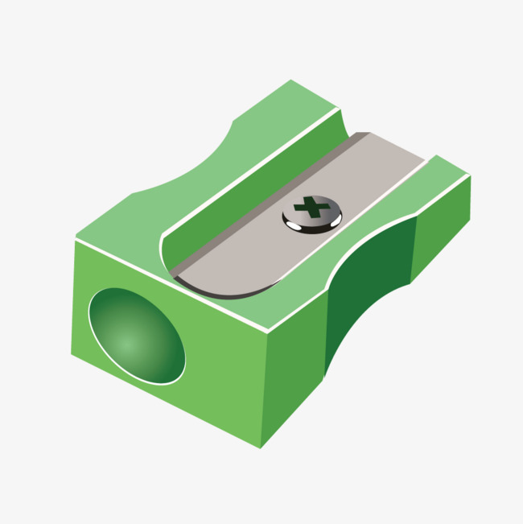

Школьные принадлежности

Slide 7
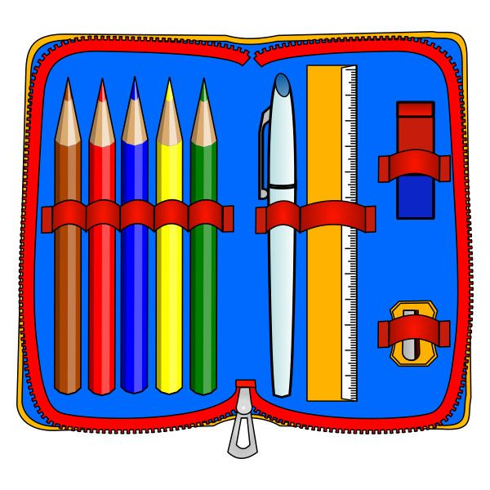

Школьные принадлежности

Slide 8
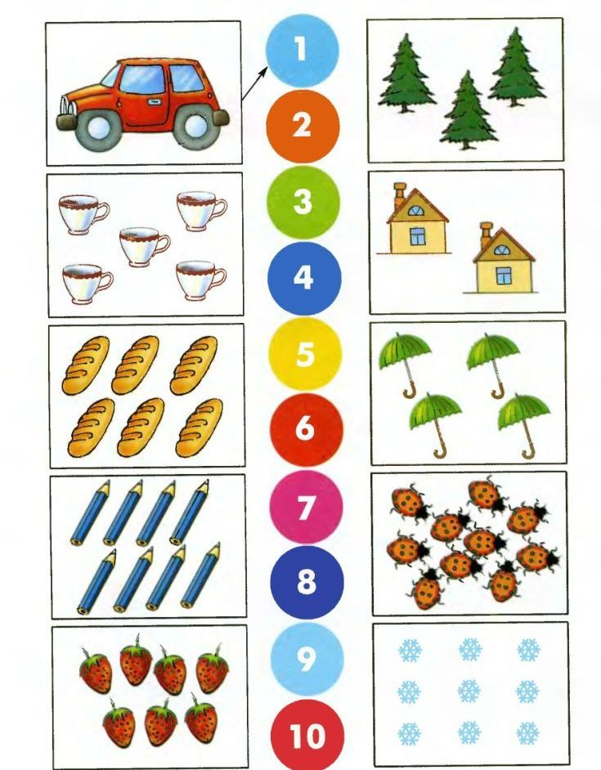
Расставь цифры

Slide 9
До свидания, ребята!!!!

